Slide 1


Memo NOTE DE Synthèse UNIQUE SOUS DEFI
Marche des professionnels –agri-viti-association de proximite

Slide 2

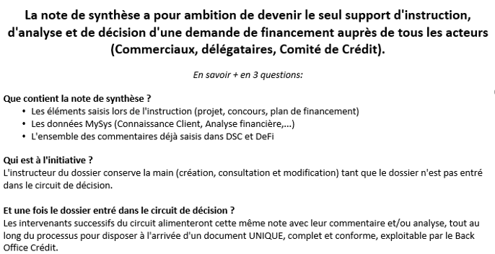
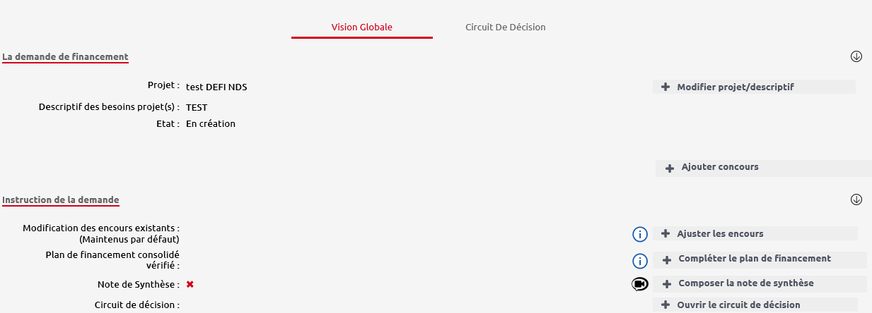

Slide 3

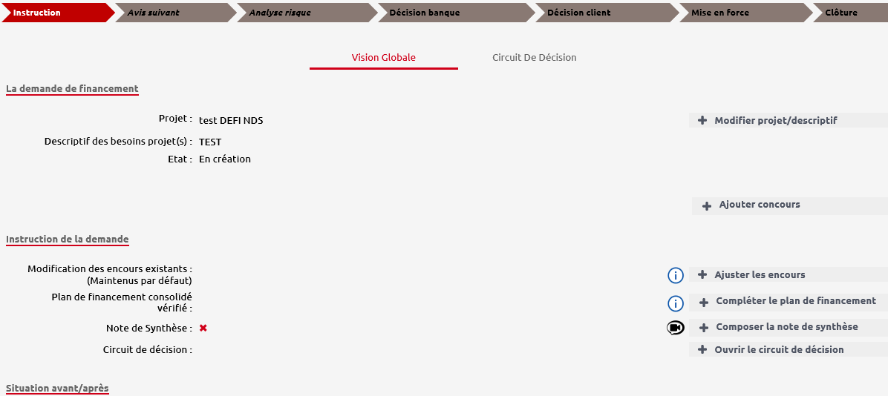

Slide 4
Pour aller plus loin un tutoriel à votre disposition en cliquant sur le lien ci-dessous:
http://service-gce-tutorielaccr.sigce.caisse-epargne.fr/Note_Synthèse_Parcours_Instructeur/story_html5.html
Quelques éléments à retenir:
Le plan de financement devient obligatoire pour valider la note de synthèse.
Les éléments de commentaire sous DSC sont importés automatiquement dans la note de synthèse unique et sont modifiables
Les modifications des commentaires ou nouveaux commentaires saisis dans la note de synthèse unique sont importés automatiquement sous DSC.
Possibilité d’importer des images, tableaux…dans les commentaires (privilégier la capture d’écran).

